Slide 1
Тема урока: "Головоногие моллюски - приматы моря"
УМК: И.Н. Пономарёва, В.С. Кучменко, О.А. Корнилова, А.Г. Драгомилов, Т.С. Сухова. - М.: Вентана-Граф, 2017. Учебник: Биология. 7 класс: учебник для учащихся общеобразовательных учреждений / В. М. Константинов, В. Г. Бабенко, В. С. Кучменко; - М., Вентана-Граф, 2018.
Автор урока: Бирюкова Светлана Валерьевна
учитель биологии МБОУ «Лицей № 87 имени Л.И.Новиковой»

Slide 2
Цели урока:
Цель-предмет:
- определять особенности строения моллюсков класса Головоногие;
- определять отличия внешнего и внутреннего строения моллюсков класса Головоногие от других классов моллюсков;
- определять и находить моллюсков класса Головоногие на рисунках и фотографиях;
- объяснять особенности Головоногих моллюсков, связанных с их более высоким уровнем развития по сравнению с другими классами моллюсков;
Цель — способ:
- выявлять сходства и различия моллюсков класса Головоногие с другими классами моллюсков;
- объяснять особенности Головоногих моллюсков, связанных с их более высоким уровнем развития по сравнению с другими классами моллюсков;
- объяснять значение Головоногих моллюсков в природе и жизни человека;
Цель-ценность:
- выражать различные эмоции, связанные с обнаружением имеющегося знания-незнания;
- проявлять заинтересованность в поиске способа действия;
- проявлять терпение и доброжелательность в субъект-субъектных отношениях при осуществлении поиска способа действия в парах

Slide 3
Задачи:
- развивать умение работать с электронными образовательными ресурсами и таблицами
- овладевать основами самоконтроля и самооценки
- уметь устанавливать аналогии, классифицировать, строить логические рассуждения и делать выводы
- развивать умение работать в паре
- обосновывать результаты работы
- развивать умение обобщать, делать выводы
- демонстрировать готовность получать необходимую информацию, отстаивать свою точку зрения, выдвигать гипотезу, приводить доказательства
- продуктивно взаимодействовать со своими партнерами при взаимообучении.
- использовать информационные ресурсы для поиска информации о разнообразии Головоногих моллюсков
- формировать экологическое мышление, развивать умение применять его в познавательной, коммуникативной и социальной практике

Slide 4
Планируемые результаты обучения
Личностные | Предметные | Метапредметные
Продолжить развивать интерес к изучению биологии, способствовать развитию интереса к животному миру продолжить формировать научное мировоззрение на основе понимания познаваемости окружающего мира. | Познавательные Уметь определять понятия, устанавливать аналогии, классифицировать, строить логические рассуждения и делать выводы Коммуникативные Демонстрировать готовность получать необходимую информацию, отстаивать свою точку зрения, выдвигать гипотезу, приводить доказательства Регулятивные Развивать умение назвать тему урока, его цели и задачи, развивать умение работать с электронными образовательными ресурсами и таблицами, овладевать основами самоконтроля и самооценки. | Формировать умение отличать классы моллюсков по особенностям внешнего и внутреннего строения; систематизировать знания о значении моллюсков в природе и деятельности человека; продолжить развитие навыков работы с электронными образовательными пособиями и таблицами.

Slide 5
Актуализация знаний
Эпиграф урока: «Головоногие весьма близко подошли к уровню умственного развития, высшим критерием которого является человеческий интеллект». Дж. Клинджел.
Проблемный вопрос: Почему головоногие так резко отличаются от других моллюсков, и в чем выражается их более высокая организация?
Проблема: Среда жизни для головоногих ограничена морской водой с определённой концентрацией солей; к этим условиям и приспособлена вся их организация. Чем обусловлен высокий уровень развития их психики, и в каких особенностях заключается «секрет» процветания современных представителей древнего класса головоногих моллюсков среди всего многообразия других групп морской фауны.

Slide 6
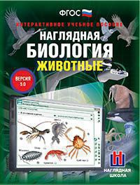
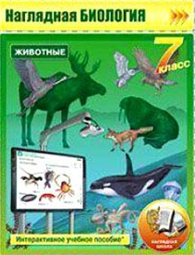
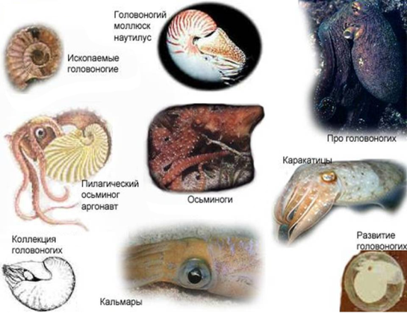
Повторение
Осуществляется устная проверка знаний учащихся о ранее изученных классах Брюхоногих и Двустворчатых моллюсков с использованием тестовых заданий и вопросов интерактивного наглядного пособия «Наглядная биология. Животные» «Экзамен-Медиа».

Slide 7
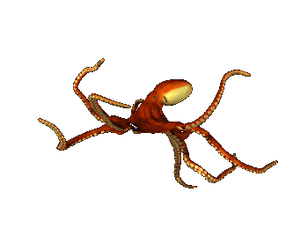
Тема урока:
Головоногие моллюски -
«приматы моря»

Slide 8
Материал к уроку :
слайд-ряды с изображением необходимых объектов, диаграмм, графиков, схем
текстовые материалы,
видеофрагменты, анимации, 3D-модели
задания и вопросы

Slide 9
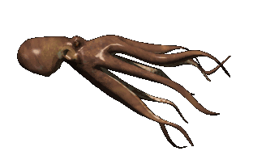
Класс Головоногие моллюски или Цефалоподы (Cephalopoda) - класс моллюсков, характеризующийся двусторонней симметрией и 8, 10 или большим количеством щупалец вокруг головы, развившихся из «ноги» моллюсков.
Подкласс Аммониты
Аммони́ты или аммоноидеи (Ammonoidea) — подкласс вымерших головоногих моллюсков, существовавших с девона по мел. Своё название аммониты получили в честь древнеегипетского божества Амона с закрученными рогами.
Аммониты вымерли в ходе мел-палеогенового вымирания.
Подкласс Наутилоидеи
Наутилоиде́и (лат. Nautiloidea) — подкласс головоногих моллюсков. Имеют наружную раковину, подразделённую на камеры (многие — спиральную). Ископаемые представители известны с кембрия. Хотя наутилоидеи состоят в родстве с аммонитами и внешне схожи с ними, периоды их расцвета не совпадали.
Подкласс Колеоиды
Двужаберные головоногие моллюски или колеоиды (Coleoidea). Включают подавляющее большинство современных представителей класса, в том числе кальмаров (Teuthida), каракатиц (Sepiida) и осьминогов (Octopoda).

Slide 10
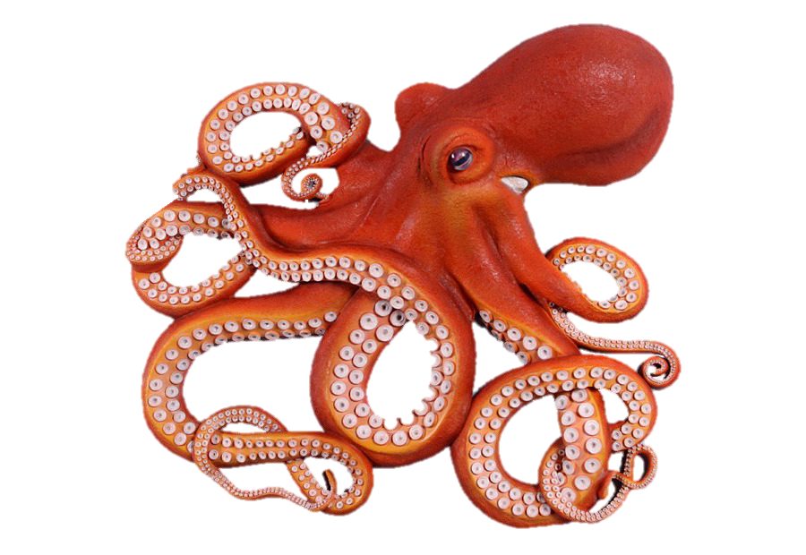
Внешнее строение головоногого моллюска из отряда Осьминоги (Octopoda)
глаз
туловище
щупальце с присосками
щупальцевая перепонка

Slide 11
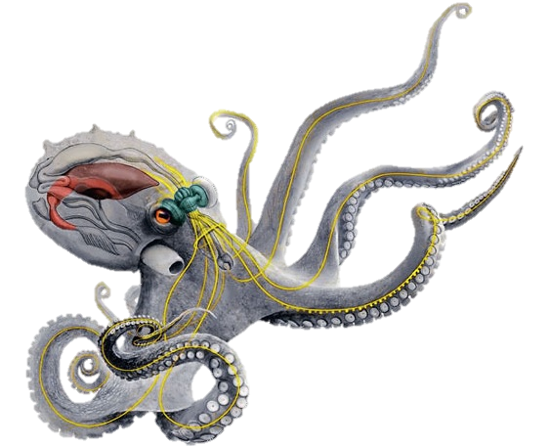
Строение нервной системы головоногого моллюска из отряда Осьминоги (Octopoda)
Головной мозг осьминога содержит треть всех нейронов и отвечает за сложное поведение беспозвоночного, за обучение и память, а так же за сложные локомоторные движения и точную координацию. В каждом щупальце есть свой «мозг» - нервный тяж, от которого к каждой из 200-300 присосок подходит нервное окончание.
Головной мозг осьминога имеет зачаточную кору и около 500 млн. нейронов, для примера мозг мыши имеет всего 80 млн. нейронов, а мозг человека 86 млрд. нейронов.
головной мозг
нервные тяжи щупалец

Slide 12
Рефлексия
Рефлексия «Синквейн»: обучающимся предлагается написать синквейн на основе изученного материала.
1-я строка – ключевое слово, определяющее содержание синквейна - Головоногие;
2-я строка – два прилагательных, характеризующих понятие Головоногие;
3-я строка – три глагола, обозначающих действие в рамках темы Класс Головоногие моллюски;
4-я строка – короткое предложение, раскрывающее суть темы или отношение к ней;
5-я строка – синоним ключевого слова (существительное).
Синквейн является быстрым, эффективным инструментом для анализа, синтеза и обобщения понятия и информации, учит осмысленно использовать понятия и определять свое отношение к рассматриваемой проблеме.
Рефлексивный ринг: учащиеся по кругу высказываются одним предложением, выбирая начало фразы из рефлексивного экрана на доске:
1. Сегодня я узнал…
2. Я научился…
3. Меня удивило…
4. У меня получилось…
5. Было трудно…
6. Я смог ….
7. Я понял, что…
8. Я попробую…
9. Я теперь могу….
10. Меня удивило…
11. Мне захотелось….
12. Было интересно…

Slide 13
Домашнее задание:
Составить кластер о значении Головоногих моллюсков в природе и для человека.
Составить синквейн со словом осьминог.
Подготовить сообщение или компьютерную презентацию о любом представителе класса Головоногие моллюски (по желанию).
Выполнить модель осьминога из пластелина или другого материала (по желанию).

Slide 14
Используемые источники
Акимушкин И. И. Мир животных. Беспозвоночные. Ископаемые животные. – М.: «Мысль», 1992.
Н.Грин, У.Стаут, Д.Тейлор Биология. 1, 2, 3 том. М.: Мир, 1990.
Жизнь Животных. Т. 2. ⁄ Под ред. Пастернак Р. К. – М.: «Просвещение», 1988
Жукова Т.И. Часы занимательной зоологии. – М.: Просвещение, 1973, с. 19–26, 156.
Кир Несис: Головоногие: умные и стремительные.
Константинов В.М., Бабенко В.М., Кучменко В.С. Биология: Животные: Учебник для учащихся 7 класса общеобразовательных учреждений/Под ред. Проф. В.М. Константинова. М.: «Вентана-Граф», 2018.
О.Пепеляева. Поурочные разработки по биологии. 7- 8 классы. Москва, 2004.
8. Сонин Н. И., В. Б. Захаров. Биология. Многообразие живых организмов. Животные. 8 класс. – М.: Дрофа, 2009
Иллюстрации:
1. http://ol-lab-2011.narod.ru/index/0-2
2. http://medusy.ru/diving/osminog/index.shtm
3. http://school-collection.edu.ru

